Slide 1
РАЗВИТИЕ ДОБРОВОЛЬЧЕСКОЙ (ВОЛОНТЕРСКОЙ) ДЕЯТЕЛЬНОСТИ ГБУ МРМЦ

Slide 2
МЕЖВЕДОМСТВЕННАЯ ПРОГРАММА «РАЗВИТИЕ ДОБРОВОЛЬЧЕСТВА (ВОЛОНТЕРСТВА) В РЕСПУБЛИКЕ МОРДОВИЯ» НА 2019 – 2024 ГОДЫ
Развитие инфраструктуры ресурсных центров добровольчества в Республике Мордовия;
Вовлечение граждан Республики Мордовия в волонтерскую деятельность;
Организация и проведение обучающих программ;
Повышение престижа добровольчества (волонтерства) в рамках реализации мотивационной программы;
Мониторинг уровня развития добровольчества (волонтерства) в Республике Мордовия.

Slide 3
НАПРАВЛЕНИЯ ДОБРОВОЛЬЧЕСКОЙ (ВОЛОНТЕРСКОЙ) ДЕЯТЕЛЬНОСТИ
6 237
человек
5 780
человек
социальное
медицинское
1 202
человек
3 448
человек
«серебряное»
экологическое
764
человек
поисково – спасательное
7 782
человек
спортивное
2022 г.
количество вовлеченных в волонтерскую (добровольческую) деятельность - 5894 человек.

Slide 4
ФОРМИРОВАНИЕ ЦЕЛОСТНОГО ИНФОРМАЦИОННОГО СОПРОВОЖДЕНИЯ ВОЛОНТЕРСКИХ ОРГАНИЗАЦИЙ И ПРОГРАММ
502
тематических сообщения
378 384
охват пользователей
9
групп и страниц
1000
информационных брошюр
200
ротаций аудио и видеороликов
10
информационных пресс-конференций
2022 г.

Slide 5
ОРГАНИЗАЦИЯ И ПРОВЕДЕНИЕ ОБУЧАЮЩИХ ПРОГРАММ
Образовательный курс для организаторов добровольческой деятельности
Образовательная программа для волонтеров
Добро.Университет
Курсы для волонтеров и организаторов волонтерства
основаны на реальных кейсах и вдохновляющих историях.
Цель - овладение теоретическими знаниями и получение практических навыков по применению конкретных инструментов и методов формирования и распространения добровольческих инновационных практик социальной деятельности.
Количество обученных за 2022 г. –
85 человек.
Цель - повышение качества подготовки волонтёров, привлекаемых к организации различных мероприятий, проводимых на территории Республики Мордовия.
Количество обученных за 2022 г. – 120 чел.

Slide 6
ПОВЫШЕНИЕ ПРЕСТИЖА ДОБРОВОЛЬЧЕСТВА (ВОЛОНТЕРСТВА) В РАМКАХ РЕАЛИЗАЦИИ МОТИВАЦИОННОЙ ПРОГРАММЫ
участие в межрегиональных и федеральных форумах, семинарах, съездах
пригласительные билеты на посещение культурных мероприятий
сертификаты на посещение спортивных объектов
учёт и ведение волонтёрских книжек
грамоты, благодарственные письма, дипломы
Почетный знак Главы Республики Мордовия «Доброволец (волонтер) Республики Мордовия»
униформа с символикой мероприятия

Slide 7
РЕСПУБЛИКАНСКИЙ КОНКУРС «ЛУЧШИЙ СОЦИАЛЬНО ОРИЕНТИРОВАННЫЙ СОТРУДНИК»
РЕСПУБЛИКАНСКИЙ КОНКУРС
«ЛУЧШИЙ ВОЛОНТЕРСКИЙ ОТРЯД РЕСПУБЛИКИ МОРДОВИЯ»
выявление и поощрение сотрудников исполнительных органов государственной власти и подведомственных государственных учреждений за организацию работы с добровольцами
формирование и популяризация позитивного образа добровольца (волонтера)
выявление и поощрение волонтерских практик в образовательных учреждениях высшего, среднего профессионального и среднего общего образования Республики Мордовия
содействие установлению коммуникации исполнительных органов государственной власти и подведомственных государственных учреждений с добровольческими (волонтерскими) объединениями
поддержка и демонстрация достижений волонтерский объединений
демонстрация конкретных примеров решения социальных задач, а также стимулирование министерств и ведомств к заимствованию успешных практик в данной области

Slide 8
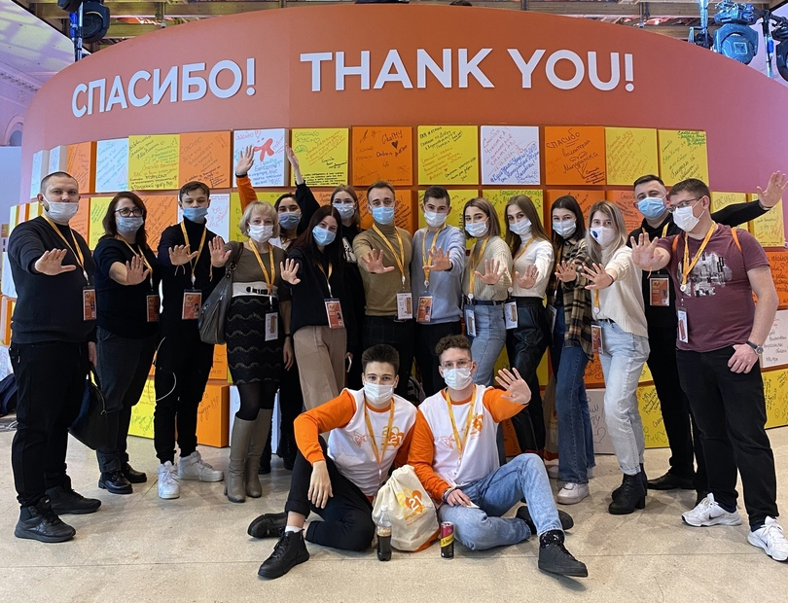
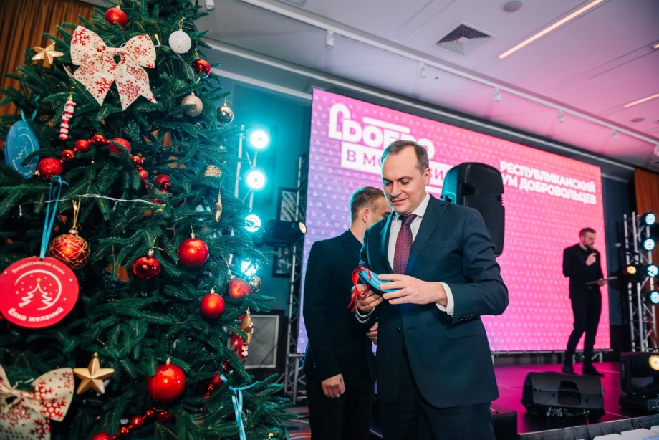
ПРЕЗИДЕТСКАЯ ПЛАТФОРМА «РОССИЯ – СТРАНА ВОЗМОЖНОСТЕЙ»
Всероссийская благотворительная акция
«Елка желаний»
Международная Премия #МыВместе
2022 г.
63 исполненных желания
2022 г.
303 заявки

Slide 9
ЕДИНАЯ ИНФОРМАЦИОННАЯ СИСТЕМА В СФЕРЕ РАЗВИТИЯ ДОБРОВОЛЬЧЕСТВА (ВОЛОНТЕРСТВА) DOBRO.RU
343
организатора добровольческой (волонтерской) деятельности
1 434
количество проведенных мероприятий
4 951
Количеств ообученных в Добро.Университет
837
проекта
22 018
количество зарегистрированных волонтеров

